Slide 1
2016 I Can Do It 瓦拉米登山健行
宜昌國中

Slide 2
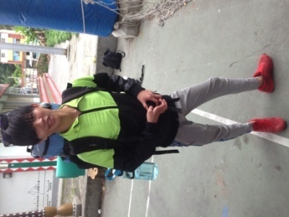
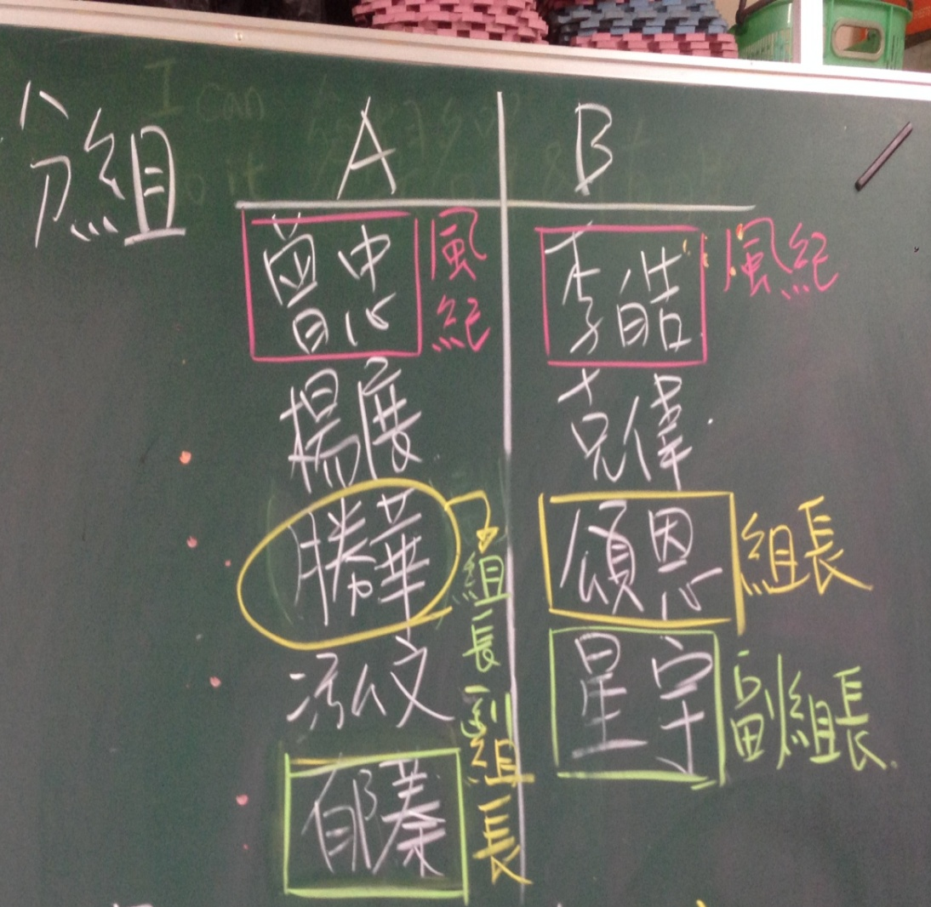
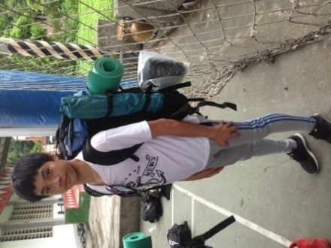
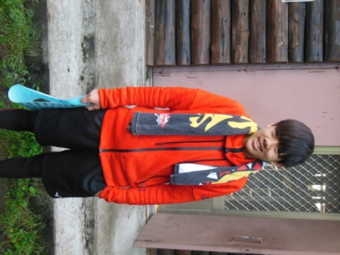
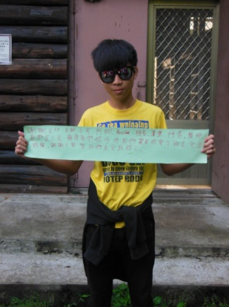
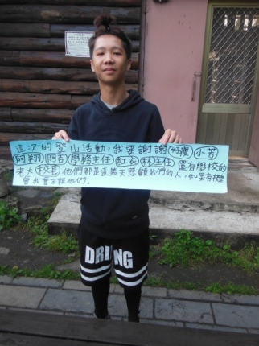
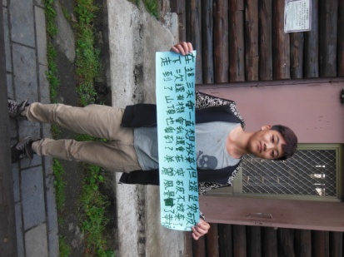
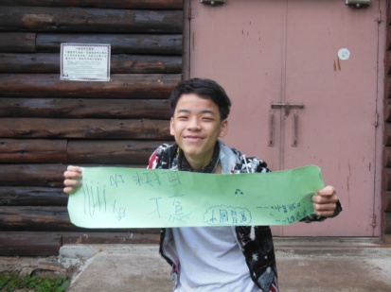
分組&參與成員

Slide 3
© I Can Do It 2016
課程規劃
行前課程
時間 | 活動內容 | 備註
行前課1 | 背包打包技巧：ABCS 背包調整與上下肩技巧 登山步伐 LNT環境倫理 | 宜昌國中團輔室
行前課2 | 戶外炊事技巧 登山環境與裝備準備 地圖指北針使用 帳蓬搭設 | 宜昌國中團輔室
主要課程
天數 | 時間 | 地點 | 活動內容
Day1 | 08:00-08:30 | 宜昌國中川堂 | 集合
 | 08:30-09:30 | 花蓮農會 | 分組依菜單與食材清單採買
 | 09:45-10:30 | 佐倉營地 南安遊客中心 | 1.食材分裝與打包 2.裝備器材打包與確認 3.上車出發
 | 10:30-12:30 |  | 午餐飯糰＋水果或飲料
 | 12:30-13:00 |  | 入山入園確認、裝備確認
 | 13:00~1400 | 南安—登山口 | 1300離開南安遊客中心 1400抵達登山口
 | 14:00-15:30 | 登山口---山風 | 進入瓦拉米步道 地圖判讀、背負系統調整
 | 15:30-17:00 | 山風---佳心 | 抵達佳心營地（4.9km）
 | 17:30-19:30 | 佳心營地 | 營地挑選 帳篷的搭建 處理廚餘物、清洗鍋碗
 | 19:30-21:00 |  | 星光夜語&就寢

Slide 4
© I Can Do It 2016
課程規劃
主要課程
天數 | 時間 | 地點 | 活動內容
Day2 | 06:30 | 佳心營地 | 起床
 | 06:30-08:00 | 佳心營地 | 早餐
 | 08:00-12:00 | 佳心---黃麻（4.2km） | 行走技巧練習
 | 12:00-16:00 | 黃麻---瓦拉米營地 （4.9km） | 自然觀察
 | 16:00-17:00 | 瓦拉米營地 | 山屋與營地環境確認
 | 17:00-19:30 | 瓦拉米營地 | 晚餐炊事
 | 19:30-21:00 | 瓦拉米營地 | 星光夜語&就寢
天數 | 時間 | 地點 | 活動內容
Day3 | 07:00 | 瓦拉米營地 | 起床
 | 07:00-08:30 | 瓦拉米營地 | 早餐
 | 08:30-09:00 | 瓦拉米營地 | LNT與營地環境清潔
 | 09:00-14:00 | 瓦拉米步道 | 瓦拉米---黃麻---佳心---登山口
 | 14:00-16:00 | 佐倉基地 | 抵達佐倉基地
 | 16:00-16:30 | 佐倉基地 | 裝備清潔與歸還
 | 16:30-17:30 | 佐倉基地 | 心得分享
 | 17:30:00 |  | 賦歸

Slide 5
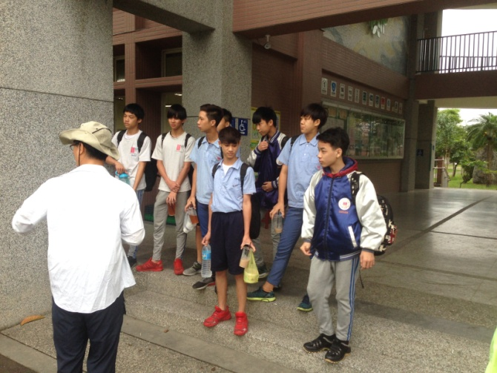
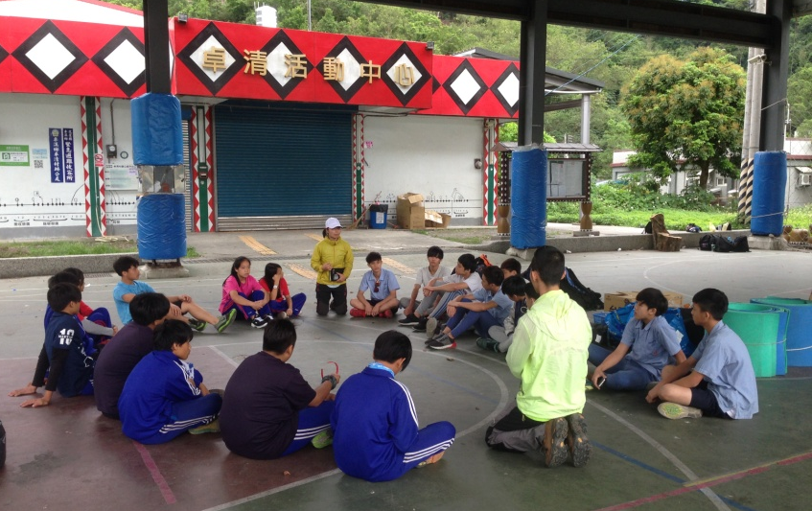
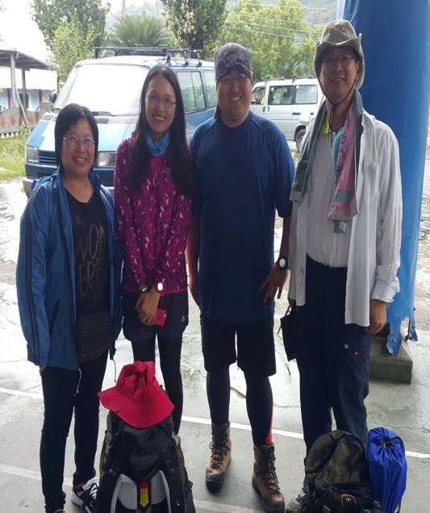
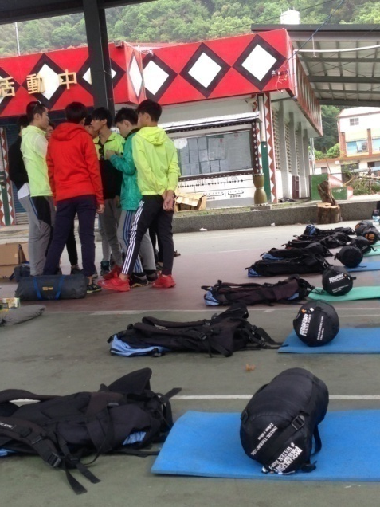
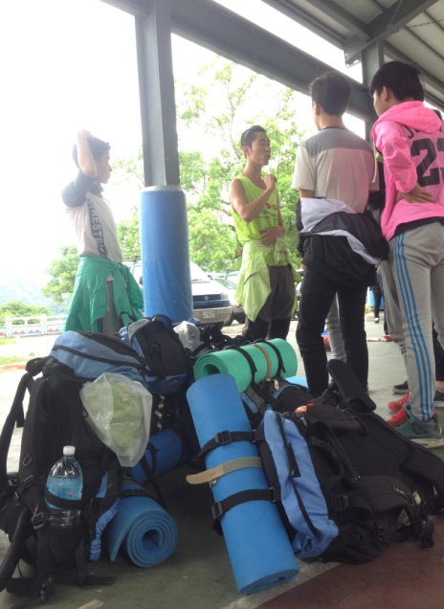
準備整裝出發囉!

Slide 6
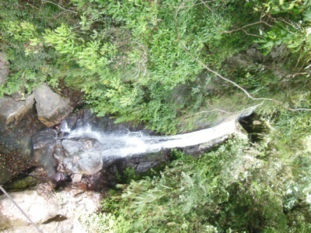
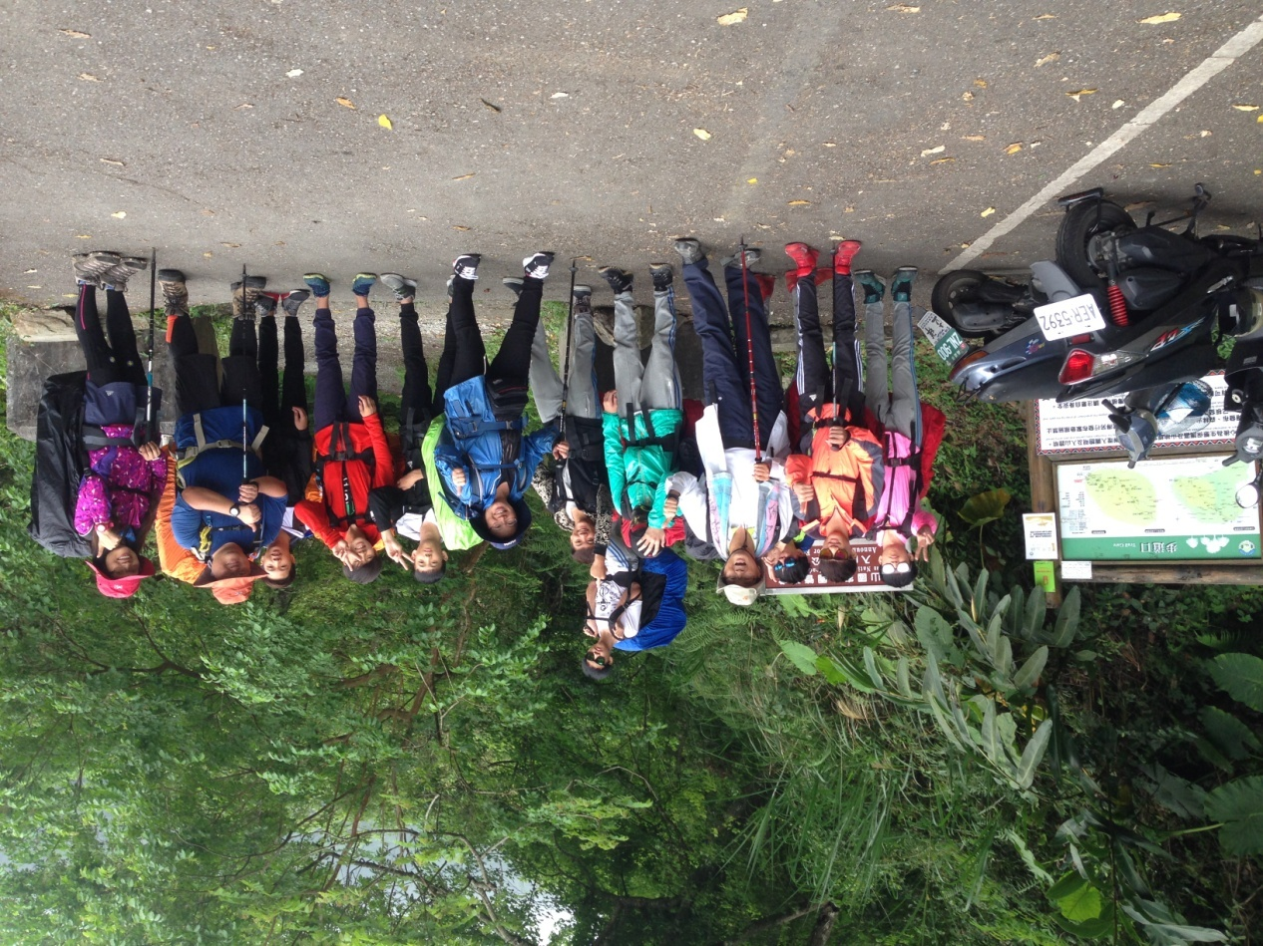
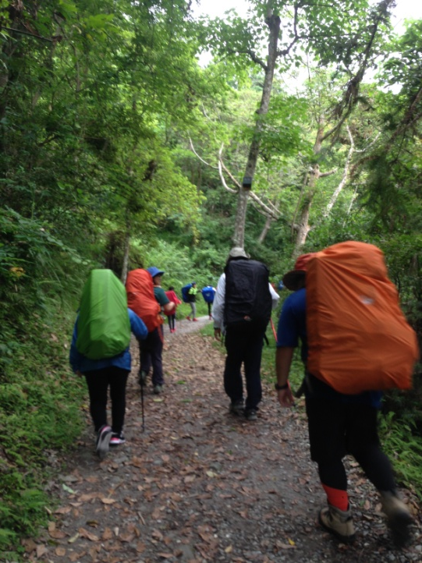
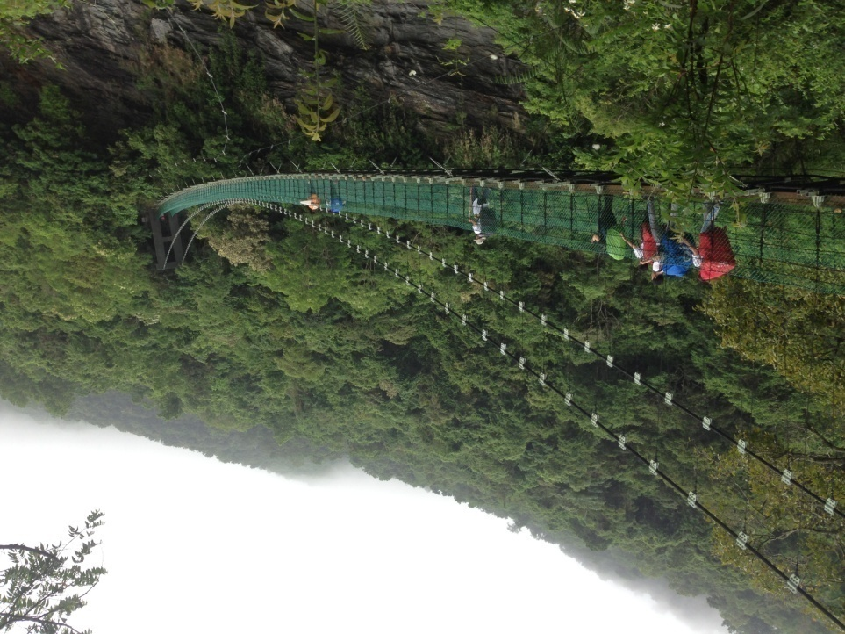
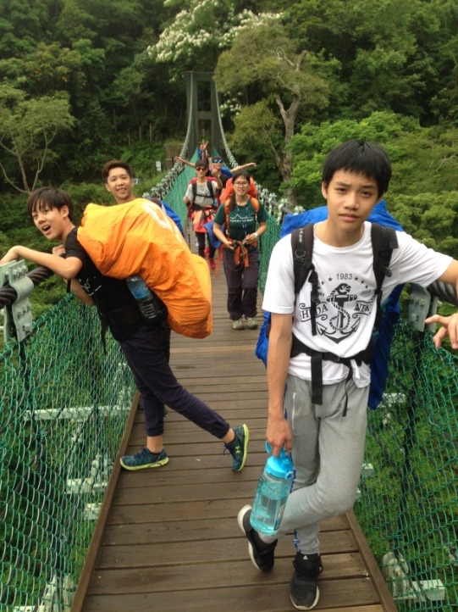
目標13.6K~GO!

Slide 7
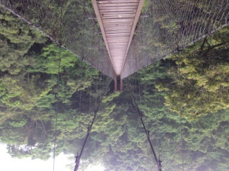
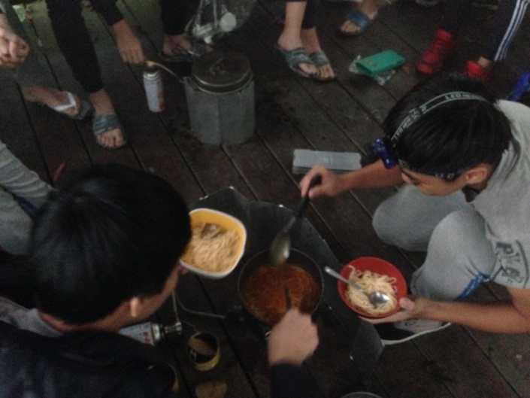
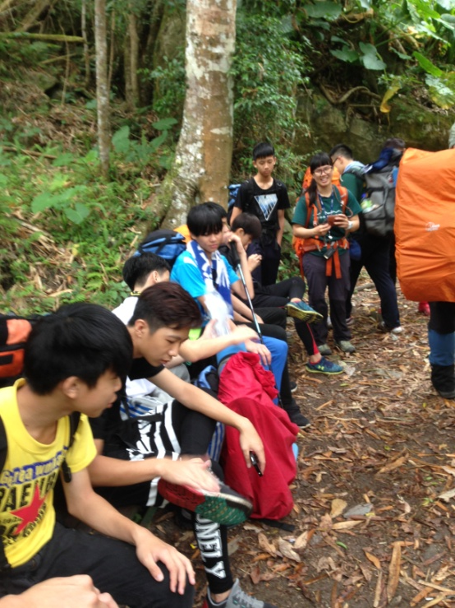
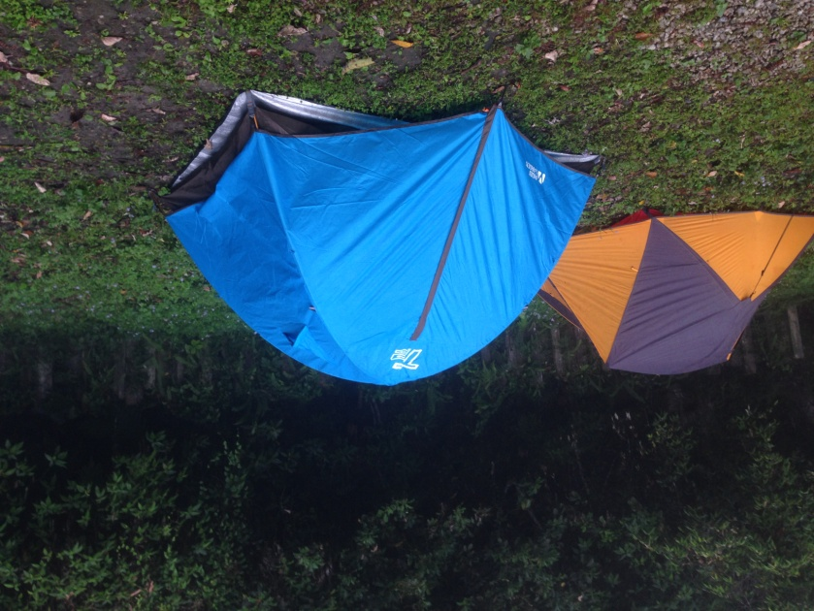
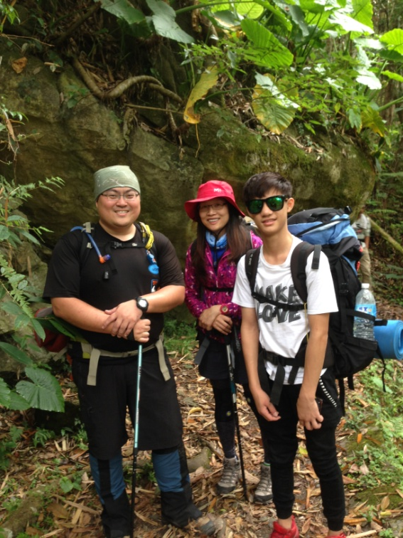
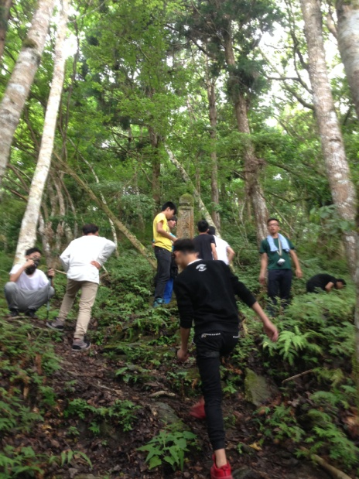
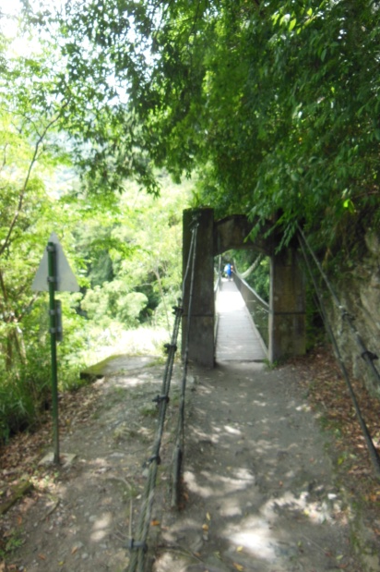
歷經辛苦的路程
第一晚：
佳心紮營
中途休息喘口氣

Slide 8
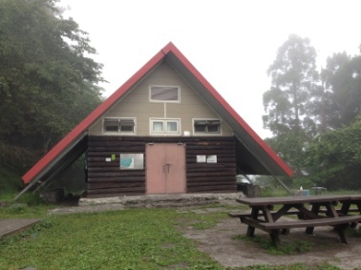
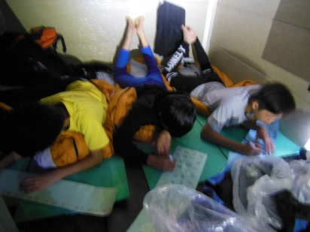
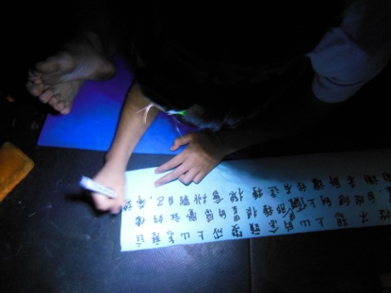
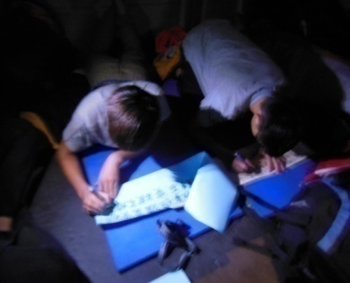
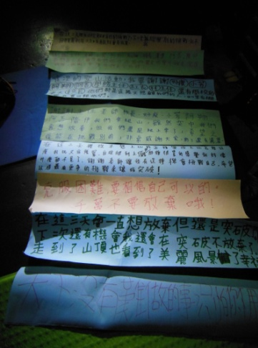
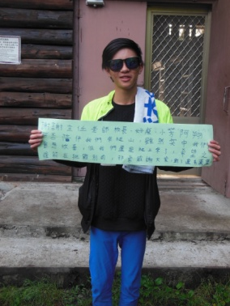
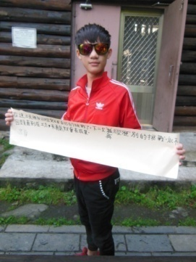
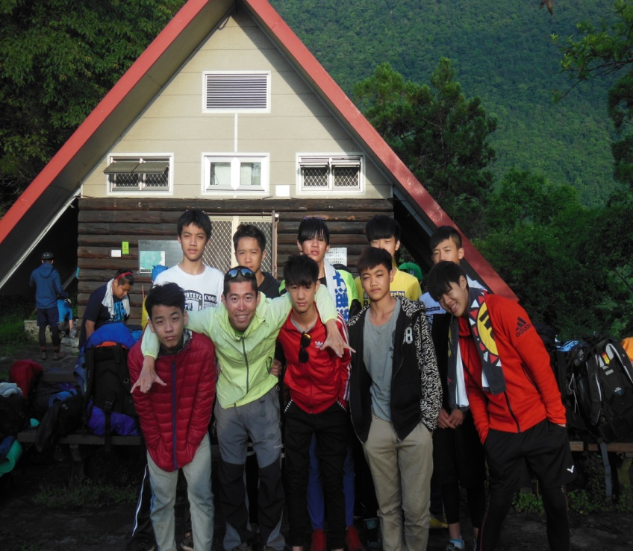
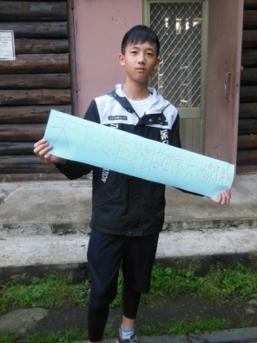
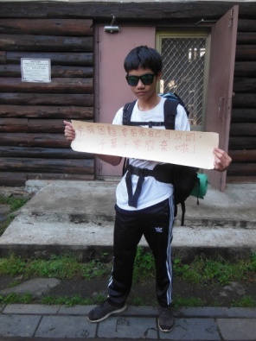
終於到了目的地-瓦拉米山屋
寫下了感言和期許

Slide 9
我的感想…
出發前我們到了廣場整理書包 , 整理完我們去登山口吃午餐 , 路途上
我們一直往下看，看到美麗的樂樂溪 , 到了登山口我們跟三民國中的學
生一起做登山儀式 , 還有一位同學開玩笑。入山後 ,有兩位同學用衝的上
山 , 了第一座吊橋 , 我一開始怕怕的 , 因為有人一直在橋上搖來搖去 , 後
來就鼓起勇氣過了第一個吊橋我就不怕走橋了 。
到了佳心 , 我們先搭帳篷 , 搭完帳棚後 , 我們就開始煮麵吃 , 吃收拾
之後 , 我們跟領隊玩了一個遊戲，玩完之後我們就有休息時間 休息時
間我們換完褲子後就睡覺了 。 第二天早上 , 我們煮稀飯吃 , 吃完收時
候我們就往瓦拉米山屋去了，路途上我們看到一顆時候長的很像鯊魚
頭 ，還看到小蛇在爬 ， 之後三民的學生就跟上來 , 李皓為了跟他們
搶路而摔下了山下 , 我們笑了一分多鐘領隊教我們怎麼救他。 到了瓦
拉米山屋 , 我們先放下書包把今天晚餐拿出來 , 在把包包放到山屋
內 , 我們吃了白飯當晚餐 , 吃完後我們煮明天要用的水 , 煮完之後我
們進山屋內 , 看到老鼠爬來爬去 , 張勝華馬上跑去抓老鼠 , 還戳到老鼠
的頭 ! 我們都累了之後。我跟張勝華睡不著 一直學頌恩的打呼聲 , 我們
全部人睡著之後 , 所有領隊和老師們跟老鼠對戰 , 我們都睡得很熟 , 老
師們放棄之後 , 全部的人就睡了。
到了第三天 , 我們寫了海報 , 早上錄影我們寫的海報 , 講完和拍完照
之後 , 我們就下山了 , 下山之後我們到了光合作用的佐倉基地 , 整理包
包裡所有東西 , 整理完之後就順利到學校了。
這幾段路程 , 有開心的 , 危險的 , 搞笑的 , 我覺得李皓最好笑 , 追一
追跌下山 , 好險有爬上來 。 這幾天我要謝謝主任 , 老師 , 小方 , 阿翔 ,
Houso, 校長 , 漢堡 , 阿否 , 陪伴我們這三天 , 雖然我們很吵 , 但我們還
是很又辛苦努力的走完這段路程 , 謝謝大家陪我們走完瓦拉米，未來希
望可以參加潛水跟溯溪等活動。
星宇

Slide 10
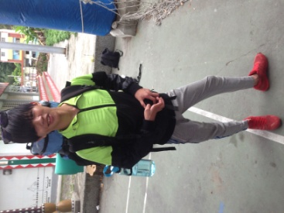
我的感想…
在爬的時候大家都在抱怨連連，可是大家還是很努力的往上爬
。在路程中，有人走得很快，有人走得很慢。
第一天我們爬到佳心，當時爬到的時候我們都很開心，然後我們
就開始搭了我們要睡的帳篷。在搭帳棚的時候大家都有團結合作，
所以大家很快的就搭好了。然後我們就開始煮東西吃，在煮東西的
時候，大家都很開心，但是李皓把慢煮到爛爛的，但我們還是不浪
費食物的吃完了。
第二天我們出發的時候，大家的腳都很痠，但是大家還是慢慢的
往上爬；在路程中，我們還停在一個很古老的日軍紀念碑那邊玩遊
戲，在遊戲的時候大家都像瘋子一樣，到處亂跑亂叫。遊戲結束後
大家就繼續出發，然後在路上的時候大家還偷吃泡麵，可是不是用
泡的，家都是當作科學麵來吃!然後在吵吵鬧鬧的喧嘩中，家就到了
瓦拉米山屋。
到了的時候大家都很開心，因為大家都很辛苦很努力的爬，所以
一爬到了目的地，大家都馬上找椅子坐。然後大家就開始想要煮東
西吃，晚餐後好瘦帶我們去放風，還帶我們去看了螢火蟲! 然後大
家回去山屋時有好幾隻的老鼠，當時大家都在想辦法抓那些老鼠，
李皓當時要抓的時候頭還撞到上面的鐵，之後大家下山的時候都走
得很快，所以馬上就到山下了。
在這幾天的爬山中我很開心，我學到了很多，像是自己煮東西，
希望之後還能去挑戰其他的活動。
頌恩

Slide 11
我的感想…
我們大家一起坐車到玉里卓溪鄉準備包包 , 準備好時我們就到登
山口吃午餐 , 吃完午餐我們還要做一個儀式 , 儀式結束後我們大家
都迫不及待的爬山!, 在第一天我們搭著帳篷 , 搭完帳蓬時我們就在
那邊煮晚餐 , 那天晚上李皓那一組煮的麵都焦掉超好笑的 , 吃完飯
我們就去下面放風 , 放風完我們就去睡覺 , 可是我們那一組的都在
玩牌 , 結果阿翔就過來說快點睡覺了我們就睡了 , 結果那時候我們
在玩江楊展就想跟我們一起玩阿 , 後來他一直來弄我 , 就吵起來了!
第二天我們早上煮稀飯 , 吃完時我們就去放風 , 主任說明天就不
能再放風囉! 因為明天要一次爬下山 , 然後我們宜昌的先讓三民走，
結果是我們第一個先爬到休息區。在路途中我們看到像鯊魚的石頭
，真的好帥，我們還走了那個崩塌的路，好瘦說一個一個慢慢來，
結果我就先搶第一個就被好瘦念了一下。在爬的路程中，李皓就為
了要追三民的學生，結果自己跌倒差點跌入斷崖，真的超危險!之後
我們大家一起救李皓。
在下午3點4點多時，我和郁蓁第一個到山屋的我們看到了主任和
老師，我和郁蓁真的超開心是第一個到山屋的! 之後我們晚上煮飯
，我的飯還加了鹽巴 超好吃的!晚上在山屋裡我很快地就睡著了，
因為超累，結果他們在晚上時抓老鼠很吵，但是也很開心和大家一
起爬山，在這三天裡我已經突破了自己的挑戰，下次再經歷別的的
挑戰時會永不回頭，直到成功，因為有勇氣就會有成果。
曾忠

Slide 12
我的感想…
第一天出發我們要到瓦拉米，剛要出發時看到校長主任們 ， 心
裡想說為什麼他們要去，當下心理就忍不住抱怨了一下! 後來大家
都上車以後大概坐了2個小時的車程，在車上曾忠一直要拍照還一
直說自己很帥硬要我PO文!
之後我們到了卓溪整理東西 ， 整理完東西後我們就出發去瓦拉
米 ， 到了的時候大家一開始都很開心，之後才到一半男生們都說：
「我好累~我要休息！」 在這三天裡我們從裡不想上山，結果上山
時我覺得很好玩，雖然很累，但是真的很開心!
在走的路上也很有趣，有人滾下山坡，真好笑!還有我們到了一個
有日軍紀念碑的地方玩鬼抓人，玩完都還不會累，還一路跑上山!
之後覺得快累死了! 到了晚上我們自己煮飯，吃完就去放風。吃飽
了我們要睡覺了，結果根本不能睡 ，因為一直有老鼠爬來爬去!
到了早上，我們把昨天寫的心得拍成影片，拍完我們就下山了。
下山的路上一直想到底要多久才會到。一路上一直聽到男生可愛的
歌聲還有一點帶黃，醬一路下來根本不覺得累 ， 回到平地候整個
人變得好輕鬆!
當下離開的心情還是會有點不捨 ﹐我想謝謝老師們讓我有機會
來挑戰這次登山活動，也謝謝光合作用的團隊們把我們帶的那某開
心，希望以後還有更多的的挑戰讓我去突破!
郁蓁

Slide 13
我的感想…
在一開始我們都很開心要去爬山，原想說不會很累的，結果要背
的東西超多超重，背包裝了自己的衣服、還有上山要用的器具，一
開始先到登山口確認好裝備，然後先向山神禱告，有一個阿貝在禱
告時說了山神啊!於是李皓就接著回應他，因此上山後他就不斷的遇
到不好的事，可能是得罪了山神，所以受到了處罰，最重的處罰因
該就是摔下山了吧!當時大家都笑得很開心，沒人想到要救他，他就
一直喊救命!
在經過一段路程後終於到第一天要睡的地方[佳心]，到的時候空
中飄著小雨，大家就趕緊搭著晚上要睡的帳篷，之後三民的學生趕
到了營地，我們也開始準備晚飯了，雖然煮的不是很好吃但是有我
這個小廚師在大家也吃得很開心，吃完後大家分配工作，把東西收
乾淨，之後大家就急著想去放風了，放完之後好瘦就帶我們去夜遊
，山裡走著有種恐懼會掉到山下呢!
第二天早上6點起床，我都快爬不起來了，因為我平常都很晚起
床，大家也精神不好的煮著早餐，今天吃稀飯不是很好吃，但大家
也是吃津津有味，之後大家也趕緊趕路囉!第二站在路途中吃午餐沙
琪瑪跟八寶粥，吃完休息了一下，又開始上路，路上遇到了猴子跟
蛇，最後終於看到了山屋的蹤影，最後的路超陡，我的腿已經快受
不了了，大家到山屋都快累死了好想趕快休息。吃完晚餐放風完我
就在床上懶得動了，於是慢慢的睡著了，最後早上起床要下山了，
我變得好開心要回家了!
最後我想說的是：這次登山的活動我要謝謝帶領我們的所有老師
，如果以後有機會我會好好報答他們的。
阿華

Slide 14
我的感想…
在這三天兩夜我很開心，因為在這三天我一直說要放棄，但我沒
有放棄地爬上山屋了。
在第一天我們背著大約15公斤的包包走到第一站－佳心，搭帳篷
時我和頌恩還有星宇還有克偉一起睡，那天晚上我們是吃麵，我煮
的麵很難吃，因為火太大，所以下面都烤焦了，最後是玩猜拳輸的
吃掉，最後還是吃完了! 把東西收完就去放風，放風完就去玩遊戲。
第二天我就走著走著，然後踩到旁邊的土就滑下山，全部的人都
一直在笑，後來他們一起把我拉上來，上來之後我說我應該得罪了
山神!
到了瓦拉米山屋，我們就把東西整理好放在山屋裡面，我們就去
煮東西吃，吃完然後收拾完就去放風...........放風完就去山屋然後看
到老鼠，有人就打老鼠的頭，我們一直笑........山屋很恐怖，因為很
暗，很像隨時有人站在門口! 我們在山屋很早就睡了因為隔一天四
點就要起床了，早上我們五點多才出發，但我們的腳步很快，一下
子就追到三民。我們大概一公里休息一次，所以我們很快就到佳心
了，休息完了就繼續走很快的就到了山下。我覺得爬瓦拉米讓我學
到克服困難，要相信自己可以的，千萬不要放棄喔！
李皓

Slide 15
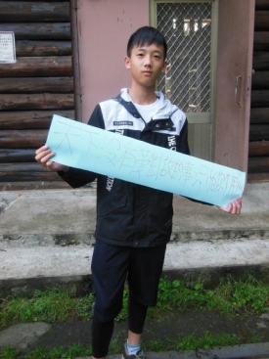
我的感想…
在那幾天，我很開心，能夠大家一起出去玩，登山，健行，爬山，
很快樂，我也開心有這個經驗，我很感謝紅衣老師，非常感恩。第
一天的時候，我們大家都很開心，很期待，我們的領導是好瘦，他
很幽默，逗我們開心。我們也有跟三民國中的一起開心的爬山，但
我們入山儀式的時候，我們的空啊，也就是李皓，我覺得他怪怪的
，之後我們入山儀式完畢，我們就開始爬山了，一開始，我很興奮
，所以我爬的很快，可是過一下子，我就累了，真辛苦!
之後我就乖乖的跟大家一起爬山，登山，健行。我每到一個地點
，我就會拿起手機，開始拍照，我拍照的目的，就是跟家人，同學
，師長，分享，一起觀賞美景。我們爬山的時候，有說有笑的，真
幸福，李皓最搞笑，一直逗我們笑，真好笑，李皓還摔下去，我們
大家都很開心，一直笑他，哈哈哈，真好笑，還好他有抓到樹，不
然他就摔到山崖下面!之後我們就手拉手把他拉上面，還好有我們，
他才可以上來!
我們到第一天睡覺的地方，我們就開始搭帳篷，之後就煮飯，空
啊它們那一組，煮到烤焦，好好喔，之後吃完就放風拉，我們就睡
覺。早上起來就先煮飯，吃完就爬山，中午吃飯的時候，吃完就放
風真好玩，之後我們就到山頂了，就吃飯放風；最後一天早上起來
吃飯，準備下山，還有寫一段話，真感動! 我們下山非常的快，下
山我們很累，到車上就睡著，我們就回家了，真開心，故事結束。
泓文

Slide 16
我的感想…
第一次聽到要爬山的時候，好開心，因為之前跟老媽去爬山的時候，才爬不到
一半，就累著說想放棄，所以那次很快就下來了= =也爬不到多少，所以這次就
去試試看爬瓦拉米!!。第一次事前準備，我卻忘記帶到褲子= =所以就穿著學校的
運動褲，走就這樣爬了三天兩夜，記性真不好啊!
第一天開始爬的時候，我們先向山神禱告，可是我們這個班裡面，卻有人在禱
告的時候亂說話，搞到大家都哈哈大笑呢，那也是一個開心的一次，再爬的時候
，我原本是在中間，後來搞到變最後，過了一陣子，終於才追上他們的腳步，
然而我卻在那時候跟著兩位友人開始暴衝!後來我們叫還在後面的人，聲音卻很遠
，這證明了我們3個跑多快了，後來我們放下包包，過去看看他們在那裏，原來
很近了，我和其他2位友人等我們班的其他那些人，後來後來阿~我變成了吊車尾
，大家都在準備飯前工作的時候我才到的，那時快要累死我了，後來吃飽飯，我們
的老師~好瘦(化名)給我們介紹一個遊戲，就是在黑暗走路，越走越怕，後來老師
還給我們燈的時候我們的路就變得好走了，接下來就是睡覺，迎接第2天的到來。
第2天到來了，出去就先看看天上的藍天，那時的天氣真是好，不熱又不冷，
還有微微的風吹過，感覺真是舒服呀~還是一樣，飯前工作先準備，東西用好，
飯也吃好，就準備出發了，一路上，還是我們走的最快，(忘了說，還有三民國中
的跟我們一起爬，後來到了一個石碑的地方，老師說，那是紀念戰死的士兵，所做
的石碑，然後我們在那邊玩了躲貓貓，補給彈藥射人啊，都玩的好快樂，後來爬到
瓦拉米山屋的時候，大家都嘆了一口氣，終於可以休息了，三民國中的很慢才上來
，為什麼你們怎麼慢上來啊?我問三民學生，他們說剛剛在玩水，後來我問老師，
原來瓦拉米吊橋那邊有路可以下去玩啊，可惜，沒有玩到水，失望地走回去準備飯
前工作~後來我吃飽飯就跑去睡覺了，根本不知道後面發生了什麼事。
第三天到了，是下山的時候到了，還是一樣，飯前工作先準備，吃飽後，宏伊
跟才跟我講說昨天沒寫到東西，我就急急忙忙的把東西寫一寫交出去了，後來到山
屋的前面跟好瘦合照，沒想到最後一天到了，那麼的快呀，難免會點難過，可是還
是會有下一次的機會可以來爬的，接著就爬下山了，接著我們一路趕下山，到的時
候，我還開心到親地板呢！！！別懷疑，這是假的，到山下的時候，既是開心又傷
心，開心是因為下山了，傷心是因為不再山上了，矛盾矛盾～坐上車的時候，我又
睡著了，因為太累了，就這樣，我的爬山之旅到此結束。
楊 展

Slide 17
師長們的話:宏伊老師

Slide 20
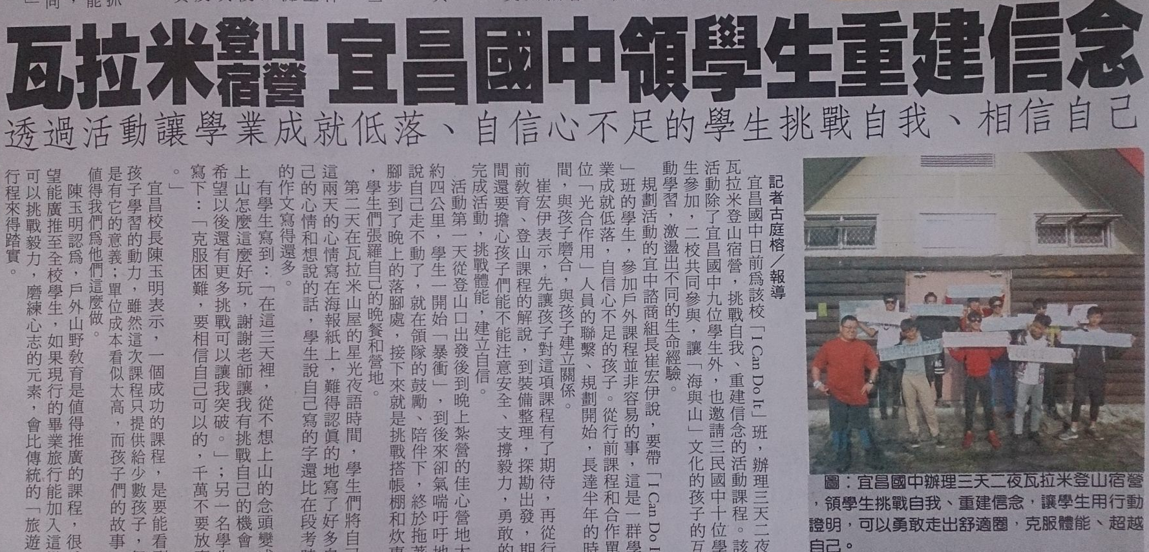
© Your company name
媒體報導-更生日報 105.5.25
東方報 105.5.23

Slide 21
2016 I Can Do It We Can Make IT
宜昌國中

